Slide 1

第一次作业
徐铖
MF1132072@software.nju.edu.cn

Slide 2

作业不要抄袭
  作业错的一样
减少低级错误
需要使用递归
回文那题使用reverse来比较
程序题可以先上机实验一下
  布尔操作和赋值操作混淆
  把函数中的新建的变量当作全局变量来使用
代码写注释，参数代表什么

Slide 3

Write a recursive method that returns the number of 1’s in the binary representation of N. Use the fact that is equal to the number of 1’s in the representation of N/2, plus 1, if N is odd.
1.编写一个递归方法，它返回数N的二进
制表示中1的个数。利用以下事实：如
果N是奇数，那么它等于N/2的二进制
表示中1的个数加1。

Slide 4
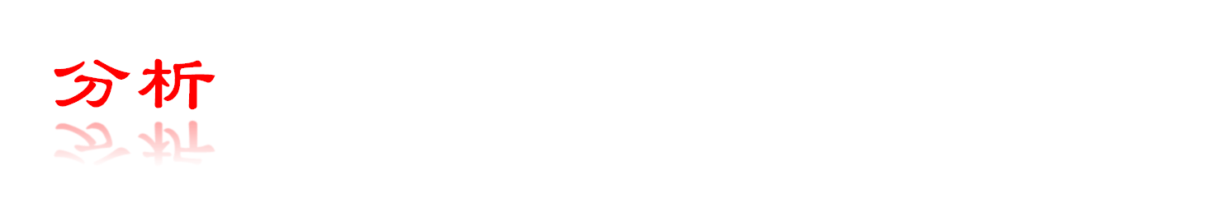
分析：一个n位的二进制数中1的个数等于前n-1位中1的个数加上 最后一位中1的个数。例如：
count(1010) = count(101) + 0
count(101) = count(10) + 1
count(10) = count(1) + 0
count(1) = 1 //递归终止
易知：
1) 一个n位二进制数N的前n-1位组成的二进制数为N/2， 例如：101 = 1010/10，10 = 101/10，1 = 10/10；
2) 一个n位二进制正数N的最后一位中1的个数等于N%2。
所以：
count(N) = count(N/2) + N%2

Slide 5

int count(int n) {
/* if(1 == n)
return 1; */ //遇到n==0将无限循环下去
if(0 == n) //*注
return 0;
else
return count(n/2) + n%2;
}

Slide 6

结束条件不正确： n == 0 不可以省略
赋值与布尔值操作混淆： n = 0

Slide 7

Write the routines wise the following declarations:
public void permute( String str );
private void permute( char [ ] str, int low, int high )
The first routine is a driver that calls the second and prints all the
permutations of the characters in String str. If str is “abc”, then the strings that are output are abc, acb, bac, bca, cab,and cba. Use recursion for the second routine.
编写带有下列声明的例程
public void permute(String str);
private void permute(char [] str, int low, int high);
第一个例程是驱动程序，它调用第二个
例程并显示String str中字符的所有排
列。如果str是“abc”，那么输出的串则
是abc，acb，bac，bca，cab，和cba。
第二个例程使用递归。

Slide 8

分析：1)如果A中只有一个元素A[1]，A的全排列为A[1];
2)如果A中有n(n>1)个元素A[1]…A[n]，A的全排列为:
A[1] + permute(A[2]…A[n])
……
A[i] + permute(A[2]…A[i-1],A[1],A[i+1]…A[n])
……
A[n] + permute(A[2]…A[n-1],A[1])
例：
abc
abc | bac | cba
abc acb | bac bca | cba cab

Slide 9

void permute(char [] str, int low, int high){//low=0,high=str.length-1
if(low==high) {
System.out.println(str);
} else {
for(int i=low; i<=high; i++){
char temp;
temp = str[i]; str[i] = str[low]; str[low] = temp;
permute(str, low+1, high);
temp = str[i]; str[i] = str[low]; str[low] = temp;
}//end of for
}
}

Slide 10

Swap函数的使用，值传递而不是传递的引用（C++），java里面需要传递的是数组和需要替换的2个数组下标
第二个for循环中中止条件是i<=high

Slide 11

已知A[n]为整型数组，试写出实现下列运算的递归算法。
1）求数组A中的最大整数。
2）求n个整数的平均值。

Slide 12

1）求数组A中的最大整数。
分析：1)如果Ａ中只有一个元素A[1]，则最大值Max为A[1];
2)如果Ａ中有ｎ(n>1)个元素A[1]…A[n]，则最大值
Max为A[n]和A[1]…A[n-1]中最大值的较大者。
2）求n个整数的平均值。
分析：1)如果Ａ中只有一个元素A[1]，则平均值为A[1];
2)如果Ａ中有n(n>1)个元素A[1]…A[n]，则平均值为
(average(n-1)*(n-1)+A[n])/n。

Slide 13
1）求数组A中的最大整数。
int max(int [] A, int n) {//n=A.length
if(1==n)
return A[0];
else {
int temp = max(A, n-1);
return (temp>A[n-1]) ? temp : A[n-1];
}
}
//总共有n次函数调用

Slide 14
1）求数组A中的最大整数。 //另一种实现
int max(int [] A, int low, int high) {//low=0, high=A.length
if(low==high)
return A[low];
else {
int x = max(A, low, (low+high)/2);
int y = max(A, (low+high)/2+1, high);
return (x>y) ? x : y;
}
}
//总共有2n-1次函数调用

Slide 15
2）求n个整数的平均值。
double average(int[] A, int n) {//n=A.length
if(1 == n)
return (double)A[0];
else
return (double)(average(A, n-1)*(n-1) + a[n-1]) / n;
}

Slide 16

没有注意到数值类型，平均值类型应为double
求平均值，关键代码为：
  a[low]/n + average(a, low + 1)

Slide 17

Write a recursive method that calculates and returns the length of a linked list
递归求解链表的长度

Slide 18
public class Length{
public static int length = 0;
public static int GetLength(Iterator it){
if(!it.hasNext())
return 0;
else{
it.next();//遍历
return 1+GetLength(it);
}
}

Slide 19
使用try catch捕获数组越界的异常来终止程序：异常机制是处理不正常的操作而不应该作为程序的正常处理流程的一部分，不能作为程序的执行逻辑
有些同学通过使用删除节点然后判断链表是否为空来计算length
程序中用到list.size()
终止条件为list->next == null，当list为空时，程序错误

Slide 20

Check recursively if the following objects are palindroms
a word
a sentence(ignoring blanks,lower-and uppercase differences,and punctuation marks so that” Madam, I’m Adam”is accepted as a palindrome)

Slide 21
第一步：将字符串转化为字符数组。因为字符数组取数比较方便。
第二步：把字符数组中的字母部分取出来储存到另一个数组里。
第三步：比较首尾第一个字母是否一样，如果一样再递归比较次首位。
if(array[index]==array[length-index-1]){
check(array,index+1);
}

Slide 22
public class Palindromes {
static char[] charArray;
private static char[] clear(char[] charArray){
String array=“”;
for(int i=0;i<charArray.length;i++){
char c = charArray[i];
if(c>=‘a’&&c<=‘z’){
array+=c;
}else if(c>=‘A’&&c<=‘Z’){
array+=(char)(c+’a’-’A’);
}
}
return array.toCharArray();
}

Slide 23
Privat static void check(char[] array,int index){
int length = array.length;
if(array.length==0){
System.out.println(“error!”);
}
if(array.length==index+1){
System.out.println(“this is a palindromes.”);
}
if(index<=length-1){
if(array[index] == array[length-index-1]){
check(array,index+1);
}
else{
System.out.println(“this is not a palindromes.”);
}
}
}

Slide 24
public static void main(String[] args){
String ss = null;
ss = “Madam,I’m Adam”;
charArray = ss.toCharArray();
charArray = clear(charArray);
check(charArray,0);
}
}

Slide 25

情况考虑的不全，大小写，特殊字符等等
空的情况没有考虑：“，。”
判断条件是start == end时，没有考虑start = end – 1情况
在排除非字母字符时，没有考虑多个非字母字符连续的情况

Slide 26

1.求下面函数的复杂度，这个函数是用来在一个未排序的整数数组中查找第k个整数的。
Int selectkth(int a[], int k, int n0){
int i, j, mini, tmp;
for(i = 0;i<k; i++){
mini = i;
for(j = i +1; j<n; j++)
if(a[j]<a[mini])
mini = j;
tmp = a[i];
a[i] = a[mini];
a[mini] = tmp;}
return a[k-1];}

Slide 27

F(n) = 1 + k + k + k + 2*(n-1+……n-k-1)+3k
= 1 + 2k -2k²+4kn
= O(nk)

Slide 28
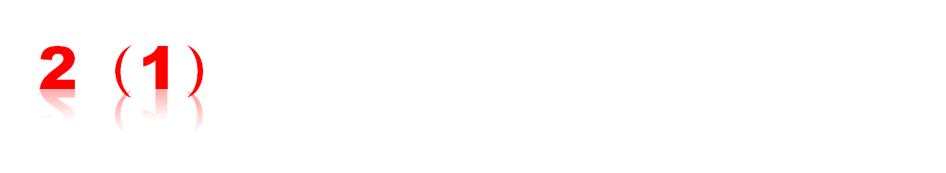
Find the computational complexity of the following four loops:
c.For (cnt3=0，i=1;i<=n；i*2){
for(j=1;j<=n;j++){
cnt3++;
}
}
F(n)=2+(log₂n+1)(n+(1+n))
=O(nlog₂n)

Slide 29
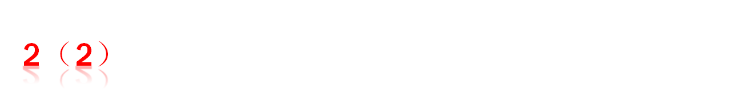
for(cnt4=0,i=1;i<=n;i*=2){
for(j=1;j<=i;j++){
cnt4++;
}
}
F(n)=2+2[log₂n]+2*(1+2+……+2log₂n)
=2+2[log₂n]+2^{(log2n)}
=O(n)

Slide 30
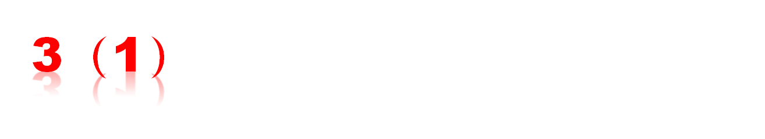
对于下列程序片段，给出运行时间分析（使用大O）
1)
sum=0;
for(i=0; i<n; i++)
for(j=0; j<i*i; j++)
for(k=0; k<j; k++)
sum++;

Slide 31
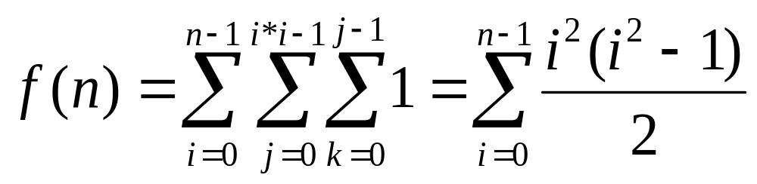
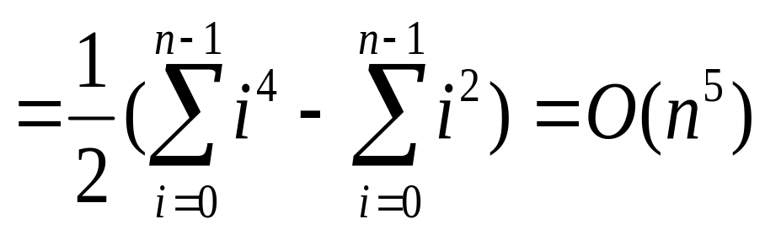

Slide 32
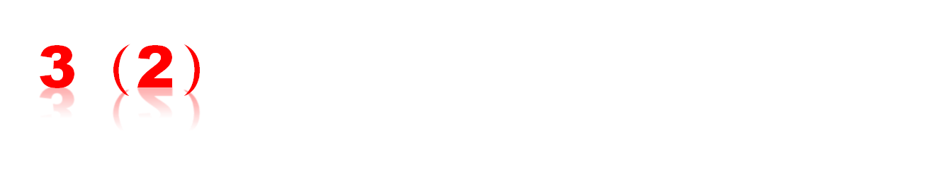
对于下列程序片段，给出运行时间分析（使用大O）
2)
sum=0;
for(i=0; i<n; i++)
for(j=0; j<i*i; j++)
if(j%i==0) //注意
for(k=0; k<j; k++)
sum++;

Slide 33
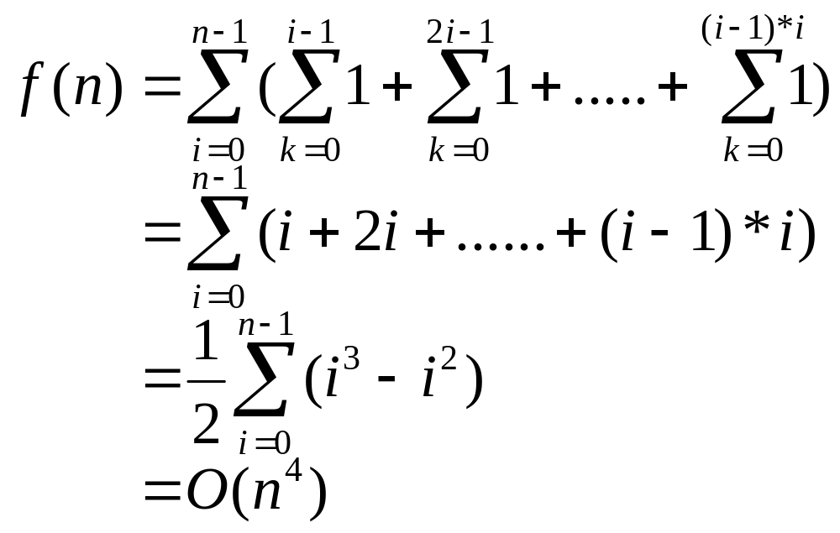

Slide 34
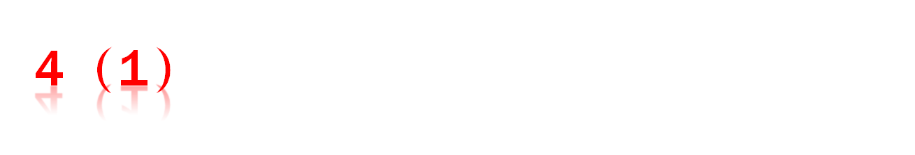
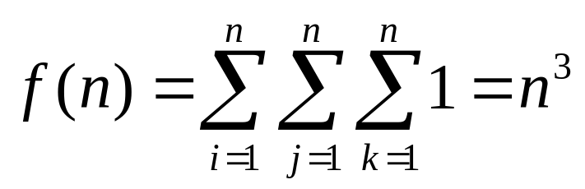
设n为正整数，分析下列各程序段中加下划线的语句的执行次数。
1）
for (int i = 1; i <= n; i++)
for (int j = 1; j<=n; j++){
c[i][j] = 0.0;
for ( int k = 1; k <= n; k++)
c[i][j] = c[i][j]+a[i][k]*b[k][j];
}

Slide 35
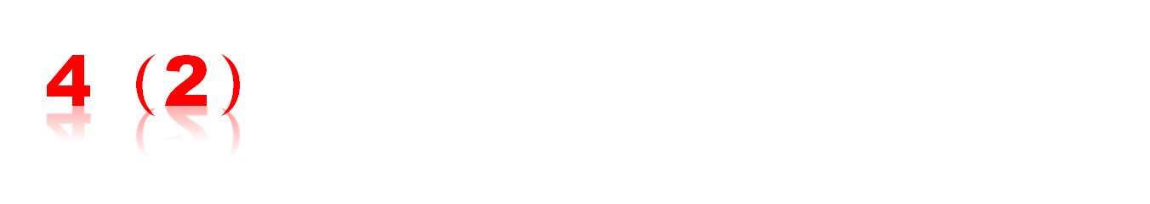
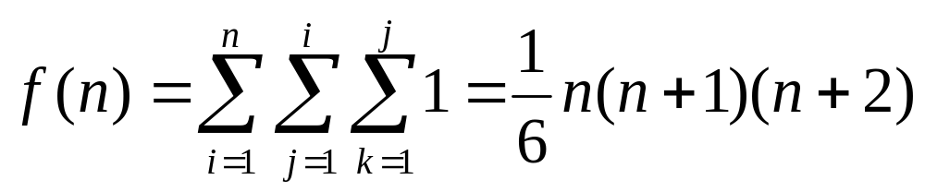
设n为正整数，分析下列各程序段中加下划线的语句的执行次数。
2）
x = 0; y = 0;
for (int i = 1; i <= n; i++)
for (int j = 1; j <= i; j++)
for (int k = 1; k <= j; k++)
x = x+y;

Slide 36
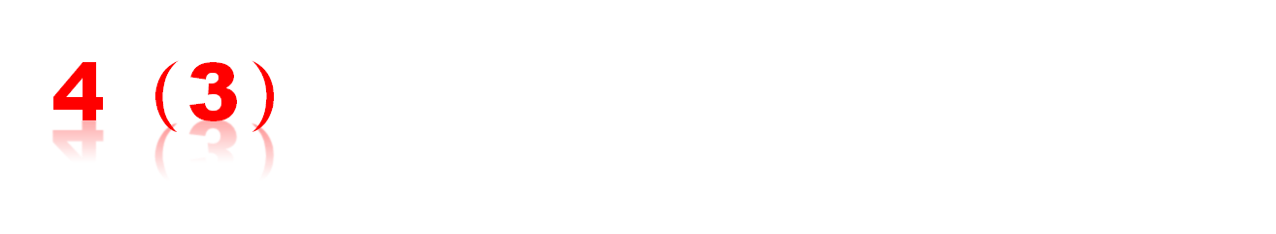
设n为正整数，分析下列各程序段中加下划线的语句的执行次数。
3）
int x=91; int y=100; /*int a=0; int b=0; int c=0;*/
while(y>0) {
if(x>100) { x -= 10; y- -; /*a++;*/ } //(1)
else { x++; /*b++;*/ } //(2)
/*c++;*/
}
显然当y- - 执行100次以后while循环结束，所以(1)执行了100次。容易看出x++每执行10次，(1)才执行一次，所以x++总执行了10*100次。所以while循环总共执行次数为(1)的执行次数加上(2)的执行次数，即：100+1000=1100次。

Slide 37
谢谢

